Slide 1
Le consentement du patient mineur
Dr Johan MOREAU
Pédiatre
CHU Montpellier

Slide 2
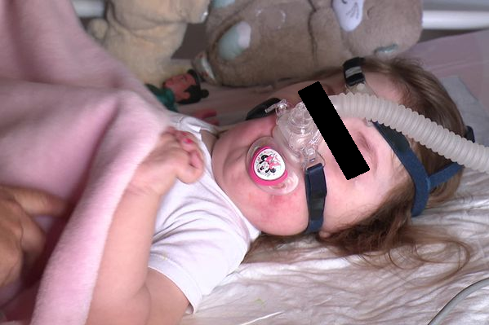
Julia, 2 ans et demi
Amyotrophie spinale infantile de type 1
Thérapie génétique
H° pour décompensation respiratoire
Problématique
Contexte de dénutrition significative ➔ indication nutrition entérale au long court.
Accord de la famille pour SNG durant l’hospitalisation.
Refus formel pour nutrition entérale au long court…

Slide 3
Etymologiquement, consentir c’est « sentir avec »
Contrat passé entre deux personnes ayant exprimé leur volonté de faire quelque chose ensemble.
Pour les patients adultes ➔participation active aux décisions médicales largement reconnue…
Quid des enfants et les adolescents?
Notes:
➔ une échange, d’une relation.
C’est, avec le secret professionnel, l’un des deux fondements sur lesquels s’appuie cette relation particulière et privilégiée qu’est la relation médicale entre un patient et un médecin [1].

Slide 4
Information
Consentement
Soin

Slide 5
Information
Parents
Mineur

Slide 6
Information du patient mineur Informer les parents
En matière de santé, les parents représentent leur enfant tant qu’il est mineur
= l’autorité parentale.
En retour, les parents se doivent d’informer le médecin de toutes les informations qui pourraient lui être utiles dans l’intérêt de l’enfant.
Pour le droit,
l’enfant est une personne vulnérable qu’il faut protéger, au même titre que certains adultes reconnus incapables.
Mais à l’inverse des majeurs, dont l’incapacité doit être reconnue par un juge qui désigne alors un tuteur légal, l’incapacité de l’enfant est automatique depuis sa naissance jusqu’à sa majorité (ou son émancipation), et le code civil en confie a priori la tutelle aux parents « pour le protéger dans sa sécurité, sa santé et sa moralité ».
Notes:
Ils peuvent être informés ensemble ou séparément.

Slide 7
Information du patient mineur Informer le mineur
La loi nous dit que « Le médecin doit à la personne qu’il examine, qu’il soigne ou qu’il conseille une information loyale, claire et appropriée sur son état, les investigations et les soins qu’il lui propose. Tout au long de la maladie, il tient compte de la personnalité du patient dans ses explications et veille à leur compréhension. »
➔ Obligation juridique mais aussi un devoir médical et éthique.
Abandon du paternalisme médical pour l’autodétermination de l’enfant
A quel âge un mineur est jugé suffisamment mature pour être informé et participer aux décisions le concernant?…
Notes:
Autodétermination de l’enfant = Favoriser sa faculté à agir et décider en personne autonome
Abandon du paternalisme médical, comme de l’autorité abusive des parents.
Cette information vise à rechercher le consentement éventuel du mineur

Slide 8
L’appréhension du concept de maladie par les enfants
Evolue progressivement avec l’âge, et le niveau de développement cognitif mais aussi de l’expérience
les enfants vont commencer à appréhender les véritables causes de la maladie.
L’adolescence progressant, les autres aspects de la maladie, psychologiques, affectifs et/ou sociaux, vont pouvoir être appréhendés.
Les jeunes enfants
tendance à comprendre la maladie en termes globaux et non spécifiques
pas de différence entre les symptômes et les causes de la maladie.
perçoivent la maladie comme un « tout » transmis sur un mode « magique ».
appréhendent aussi souvent la maladie d’une façon morale, comme le résultat d’une « justice immanente », conséquence de leur « mauvais comportement ».
À cet âge, le concept de maladie est souvent associé à l’idée de punition
Avec l’entrée dans l’adolescence,
Notion d’évolution.
Les symptômes spécifiques de la maladie ainsi que ses différentes phases vont commencer à être repérés.
Une meilleure compréhension des mécanismes physiologiques et des causes de la maladie va leur permettre d’établir des liens entre symptômes, causes, traitement et guérison.
À ce stade, les enfants sont capables de comprendre les explications que donnent les adultes à propos des traitements les plus simples,
Notes:
comme par exemple la prescription d’antibiotiques en cas d’infection ou l’utilisation de l’insuline dans le diabète.
Les enfants malades
et fréquemment hospitalisés ont souvent une conception de
la maladie beaucoup plus mature

Slide 9
Information du patient mineur : Qui, comment et quoi ???
L’information doit être délivrée par un professionnel.
« Expérimenté »
Instaurer un climat de confiance nécessaire afin que l’enfant et les parents adhèrent au projet thérapeutique.
Cette information doit être
Claire, intelligible, loyale et appropriée,
Vis-à-vis des parents mais aussi de l’enfant.
Contenant
l’état de santé de l’enfant et l’évolution prévisible de sa pathologie ;
la nature et les conséquences des thérapeutiques proposées ;
les conséquences prévisibles en cas de refus ;
les alternatives thérapeutiques.
C’est au médecin qu’il revient d’apporter la preuve qu’il a correctement informé les parents
Notes:
➔ mots les plus justes
Pro : Celui-ci, par son expérience, est le plus à même de déterminer ce que l’enfant est apte à entendre et comprendre en fonction de son âge, de sa maturité, que ce soit de lui-même ou avec l’aide de ses parents.
Certaines pathologies relèvent de « l’hyperspécialité », et il serait hasardeux pour un non-spécialiste de s’aventurer à donner des informations dans un domaine qu’il ne maîtrise pas.
Documents permettant à l’enfant et à ses parents, dans un langage simple et imagé, de comprendre la maladie, son traitement, le parcours du patient et les enjeux.
La question de l’information sur les risques est la plus complexe car le médecin est souvent écartelé entre la volonté d’informer loyalement, c’est-à-dire en indiquant l’entièreté des risques, et le souhait de « protéger » l’enfant et ses parents d’une angoisse inévitable au vu des risques potentiels de chaque acte thérapeutique. C’est encore la voie du juste milieu qu’il faut emprunter ici.

Slide 10
Information du patient mineur Des exceptions?
L’urgences
Absence de compréhension pour le mineur.

Slide 11
Information
Consentement

Slide 12
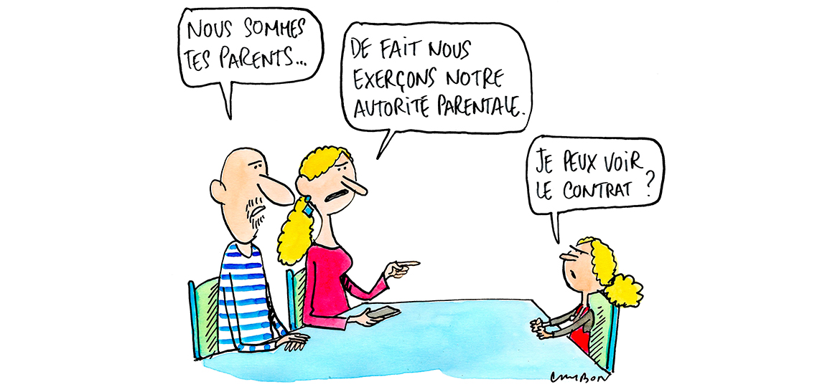
Quels fondements juridiques pour quel consentement ?
le respect des droits des parents (législatif) = Autorité parentale
le respect de l’autonomie de l’enfant (éthique et moral),

Slide 13
L’autorité parental
Un droit
Dévolue aux deux parents.
Consentement des deux parents est requis pour toutes décisions thérapeutiques
les soins,
la recherche biomédicale,
un prélèvement d’organe,
Un devoir?!
Un droit d’autorité parental
N’est pas donné dans l’absolu
But (Principe éthique) : « les parents sont censés prendre la meilleure des décisions dans l’intérêt de leur enfant lui même. »
Plutôt du devoir de protection➔ ni sacré ni inaliénable
Peut être suspendu par un juge et confié à un tiers
Notes:
Si dans l’immense majorité des cas, il y a alliance avec les détenteurs de l’autorité parentale, il arrive que les points de vue divergent.

Slide 14
Autodétermination du patient mineur
A quel âge un mineur est jugé suffisamment mature pour être participer aux décisions le concernant?…
« une personne ne sera considéré comme suffisamment autonome que si chaque être raisonnable (dans ses liens avec les autres êtres rationnels de la société), dans une situation similaire, aurait pris les mêmes décisions et les mêmes mesures que cette personne ».

Slide 15
Consentement
Libre :
sans contrainte et selon sa propre volonté.
émanant d’un sujet capable, au sens juridique du terme
Eclairé : précédé d’une information préalable adaptée.
Pour les soins
En recherche biomédicale
- « le consentement du mineur doit être systématiquement recherché s’il est apte à exprimer sa volonté et à participer à la décision ».
- « participation » du mineur à la décision, le consentement revenant aux parents.
tout mettre en oeuvre pour obtenir l’accord du mineur.
participation de l’enfant à la décision « de manière adaptée à leur degré de maturité » qu’il faut chercher ce qui peut s’apparenter à un vrai consentement moral.
Dans ce cas, il est prévu que le consentement des titulaires de l’autorité parentale soit donné par écrit. Mais il est également dit que « le consentement du mineur ou du majeur protégé par la loi doit également être recherché lorsqu’il est apte à exprimer sa volonté. Il ne peut être passé outre à son refus ou à la révocation de son consentement ».
Notes:
Consentement à la recherche : des singularités notables
Historiquement, l’encadrement formel du consentement pour une recherche impliquant la personne humaine est plus ancien que celui du consentement aux soins. En effet, il est d’usage de le faire remonter aux critères contenus dans le jugement du procès des médecins nazis de Nuremberg de 1947, alors que, pour les soins, on se contentait d’un consentement implicite jusqu’à la promulgation de la loi Kouchner en 2002. En dépit de nombreux points communs dans les textes normatifs, il existe des différences de nature entre ces deux consentements qui sont explicitées dans le tableau p. 219.
Théoriquement, l’investigateur doit délivrer une information neutre et exhaustive,6 et le volontaire s’engage avant tout pour le bien commun. Son engagement est de nature contractuelle et fait l’objet d’un écrit. À l’inverse, le médecin doit émettre son avis et proposer la prise en charge qui lui paraît la plus adaptée. Le consentement doit être tracé dans le dossier médical. La relation est intersubjective.
Cependant, ces différences théoriques se brouillent en pratique, quand le volontaire est un malade, a fortiori lorsque l’investigateur est le médecin en charge du patient et que l’accès au traitement le plus moderne est conditionné par l’inclusion dans un protocole de recherche. Le médecin investigateur doit justifier scientifiquement l’étude et les prises en charge proposées. Un traitement expérimental ne peut être comparé qu’au traitement de référence. Les bénéfices attendus, s’il y a lieu, et les risques potentiels doivent être clairement décrits pour chacun des bras de l’étude, et l’existence d’un tirage au sort doit être explicite. L’alternative de prise en charge doit être clairement exposée en cas de refus de la recherche.
Des méthodes et des outils issus de la synthèse des recommandations éthiques et de la littérature scientifique sont proposés dans l’encadré ci-contre pour le recueil de l’adhésion ou le non-refus de l’enfant à une recherche impliquant la personne humaine.

Slide 16
La majorité légale et la majorité médicale
« la règle est que le discernement n’a pas d’âge » Carbonnier.
Tout mineur capable de discernement peut être entendu dans toute décision le concernant
On s’appuie
l’âge du mineur,
sa maturité
son degré de compréhension.
La « majorité médicale » est atteinte plus tôt qu’en droit commun.
Ainsi, en France, l’usage éthique s’est établi en pédiatrie de tenir compte de l’avis de l’enfant à partir de 8-12 ans

Slide 17
11 à 12 ans
15 ans
Jeune enfant
Sous l'égide des figures d’autorité : comme les parents, les enseignants et les médecins, comme légitimes et détenant le pouvoir.
7 ans, un enfant à l’intelligence normale peut répondre de façon précise aux questions qui lui sont posées et peut exprimer clairement ce qu’il ressent
Adolescents
Captent des informations et les avis en provenance de sources diverses et d’assumer leurs propres opinions.
plus aptes à poser des questions et à résister aux pressions extérieures face à des demandes qui leur paraissent non raisonnables.
Facteurs favorisant la capacité à participer et à faire des choix rationnels
Dépendance physique, émotionnelle et financière vis-à-vis de son entourage
Capacité à faire des choix rationnels « libre » pour un consentement volontaire
Notes:
la nature de la décision à prendre,
l’importance de la pression exercée par les figures d’autorité
l’habitude qui est donnée à l’enfant de participer aux décisions le concernant. Si l’influence parentale s’exerce quel que soit l’âge, en cas de désaccord, la confiance en soi face aux parents augmente

Slide 18
Consentement du patient mineur Les exceptions
Urgence
Risque de conséquences graves : en cas de refus de l’acte médical de la part des titulaires de l’autorité parentale risquant d’entraîner des conséquences graves pour la santé du mineur, le médecin se doit de délivrer des soins indispensables
Une sphère d’autonomie pour le mineur non émancipé
Transplantation d’organe
L’interruption volontaire de grossesse (personne majeur de son choix accompagnant).
Contraception
Situations qui risquent de rompre le lien familial si elles étaient connues
dépistage et le traitement de certaines maladies sexuellement transmissibles,
séropositivité,
Toxicomanie…
Notes:
car c’est l’intérêt supérieur de l’enfant qui prévaut.
l’admission de toxicomanes se présentant spontanément dans un établissement de santé, le dépistage du virus de l’immunodéficience humaine, la possibilité d’accoucher dans le secret,
Reconnaître l’autonomie de l’enfant, c’est aussi reconnaître qu’il a droit au respect de sa vie privée.
Dans les deux cas, le médecin doit s’efforcer d’obtenir un dialogue intrafamilial. Il doit tenter d’amener l’adolescent à expliciter et à motiver sa position à destination des parents et encourager ces derniers à prendre en compte les arguments qui lui semblent recevables.

Slide 19
Information
Consentement
Soin

Slide 20
Cas 1
À la demande de la mère, vous vaccinez une petite fille de 3 ans pour qu’elle puisse aller à l’école. Le lendemain, le père vous téléphone, furieux. Il est « anti vaccination » et peste contre sa femme dont il est en train de divorcer.
Avez-vous eu tort de vacciner sans le consentement formellement exprimé des deux parents ?
D’après l’article 372 du code civil, « à l’égard des tiers de bonne foi, chacun des parents est réputé agir avec l’accord de l’autre, quand il fait seul un acte usuel de l’autorité parentale relativement à la personne de l’enfant ».

Slide 21
Cas 2 Fanny 16 ans
Une adolescente veut se faire prescrire un contraceptif oral. Elle est seule et vous demande de garder le secret vis-à-vis de ses parents.
Pouvez-vous répondre favorablement à sa demande ?
Depuis la loi du 4 juillet 2001 relative à l’IVG et à la contraception,
« le consentement des titulaires de l’autorité parentale ou, le cas échéant, du représentant légal n’est pas requis pour la prescription, la délivrance ou l’administration de contraceptifs aux personnes mineures » (l’article L. 5134-1 du CSP).

Slide 22
Cas n 3
Un garçon âgé de 16 ans vient vous trouver, seul, car il a eu la veille des palpitations cardiaques et une perte de connaissance « au cours d’une soirée bien arrosée avec ses copains ».
Pouvez-vous le voir seul ?
Un mineur peut exceptionnellement se faire soigner à l’insu de ses parents, aux conditions suivantes
le traitement ou l’intervention doit s’imposer pour sauvegarder sa santé ;
il doit s’opposer expressément à la consultation du ou des titulaires de l’autorité parentale afin de garder le secret sur son il doit persister dans ce refus après que le médecin s’est efforcé de le convaincre d’obtenir l’accord parental
il doit se faire accompagner d’une personne majeure de son choix.

Slide 23
Julia, 2 ans et demi
Revoir avec le gastro le degré de sévérité ++
Collégialité
Impliquer l’équipe référente de neuropédiatre
Expliquer, expliquer, expliquer pour convaincre. Rencontrer des parents experts?
Essayer d’établir un contrat avec les parents

Slide 24
Une meilleur implication des enfants pour de meilleurs soins
Impliquer les enfants et les adolescents malades dans les décisions car
les enfants vont manifester de plus en plus d’intérêt à participer activement à leur prise en charge
une nécessité morale et éthique ;
facteur susceptible d’améliorer leur évolution ➔ augmente leur sentiment de contrôle sur les événements et leur capacité à faire face aux contraintes de leur traitement, réduisaient leur anxiété, et pouvaient à long terme améliorer leur adaptation émotionnelle et sociale
Intérêt à la formation à la relation avec les enfants et les adolescents

